Slide 1

Segmentación heurística ferrocarril

Slide 2
Entradas
Trayectoria
Nube .las

Slide 3
Pasos
Seccionamiento
Voxelizado
Segmentación
Unión de secciones
Modificado del .las

Slide 4
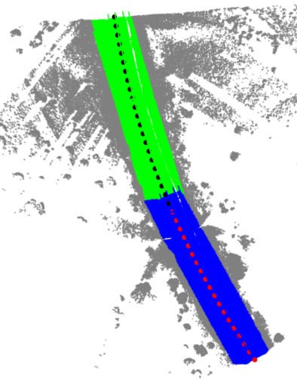
Seccionamiento
Largo
Ancho
Curvatura

Slide 5
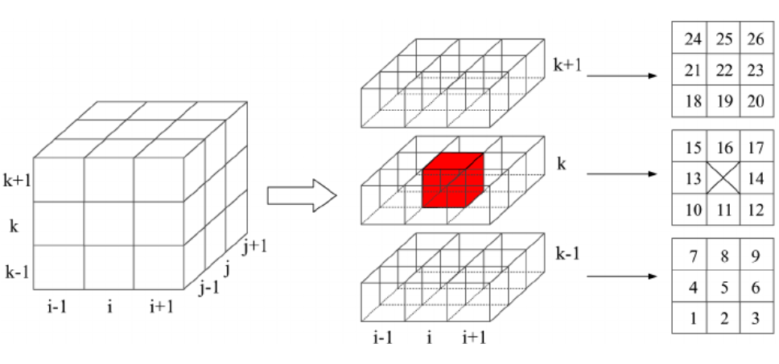
Voxelizado

Slide 6
Segmentación
Suelo
Mástiles
Cableado
Droppers
Señales
Raíles

Slide 7
Segmentación: métodos empleados
Vecindad
PCA aplicado a cada voxel a nivel local
Agrupación por vecindad
Agrupación por distancia (DBSCAN)
Algoritmos de agrupación específicos de crecimiento de regiones

Slide 8
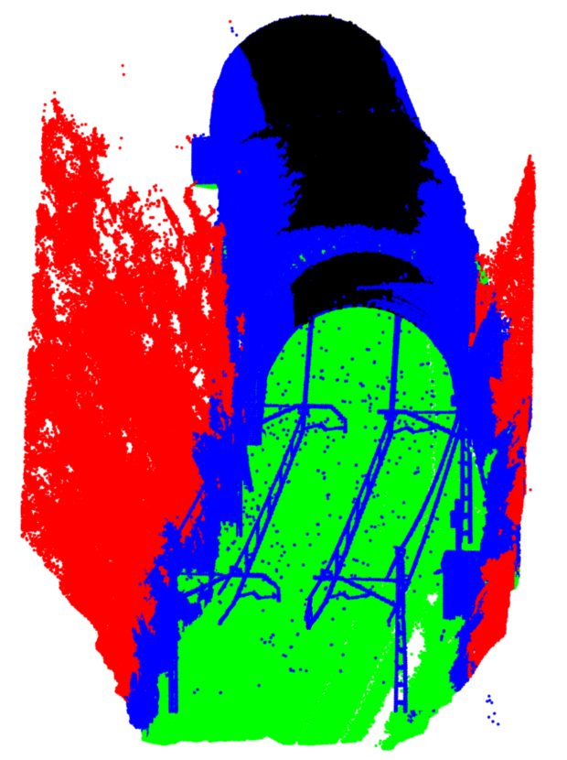
Segmentación: suelo

Slide 9
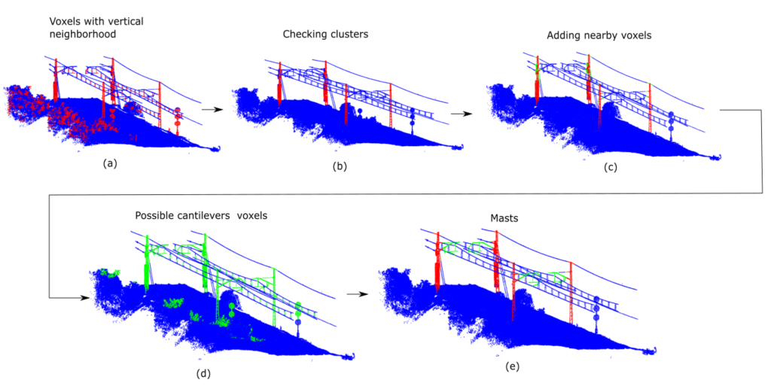
Segmentación: mástiles

Slide 10
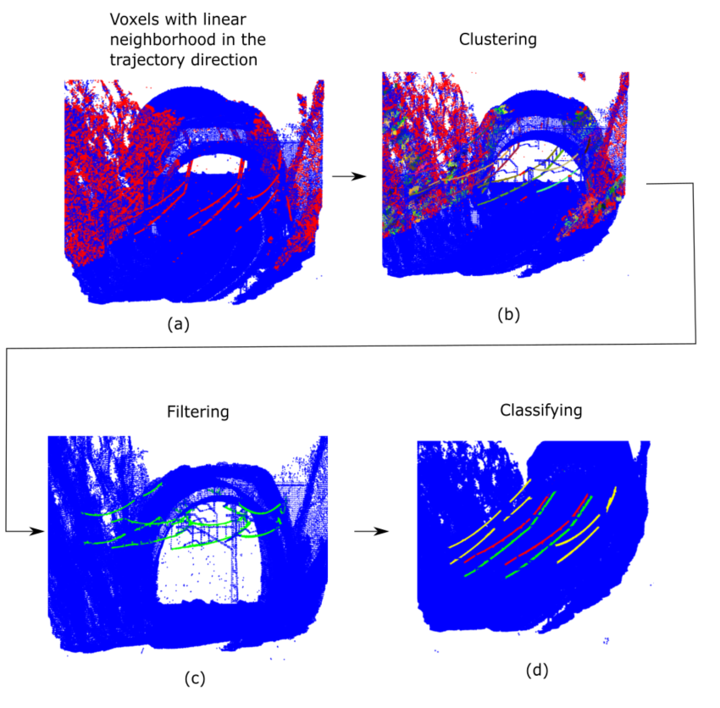
Segmentación: cableado

Slide 11
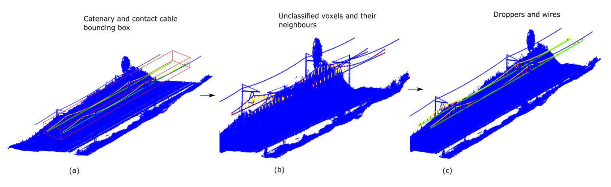
Segmentación: Droppers

Slide 12
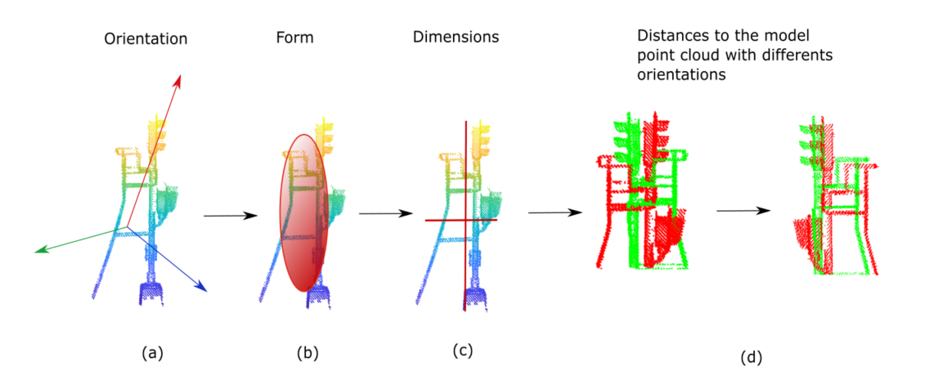
Segmentación: señales

Slide 13
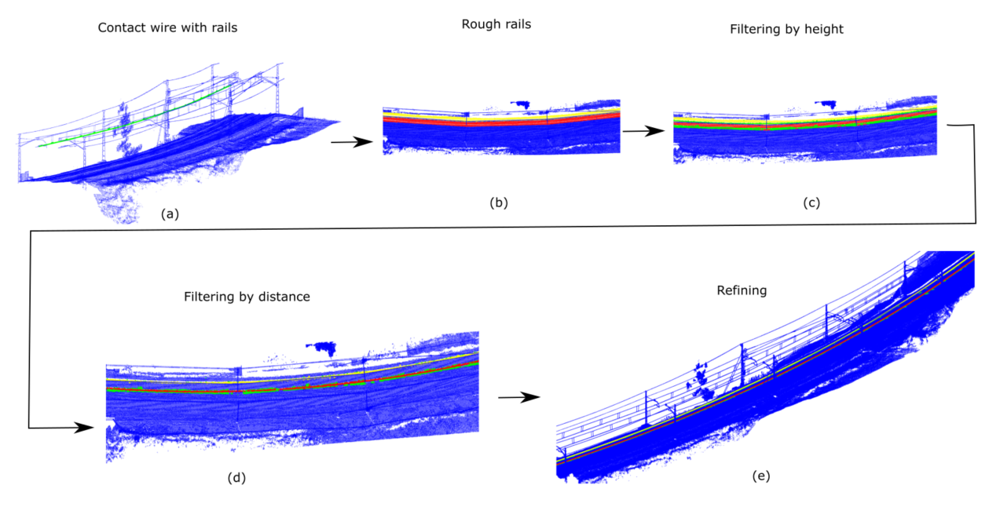
Segmentación: raíles

Slide 14
Unión de secciones
Comparación de una sección con la anterior. Los elementos no presentes en la sección anterior se añaden. Los elementos puntuales (señales, mástiles) presentes en la sección anterior no se añaden.
Los elementos continuos presentes en la sección anterior se añaden como si fuesen el mismo elemento.
Los elementos dependientes de otros (raíles y droppers son dependientes de los cables contacto-catenaria) se añaden en función de su cable contacto-catenaria.

Slide 15
Modificado .las
Classification: un número para cada tipo de elemento.
Point_souce_id: un número para cada grupo.
User_data: mismo número para los elementos de una vía.

Slide 16
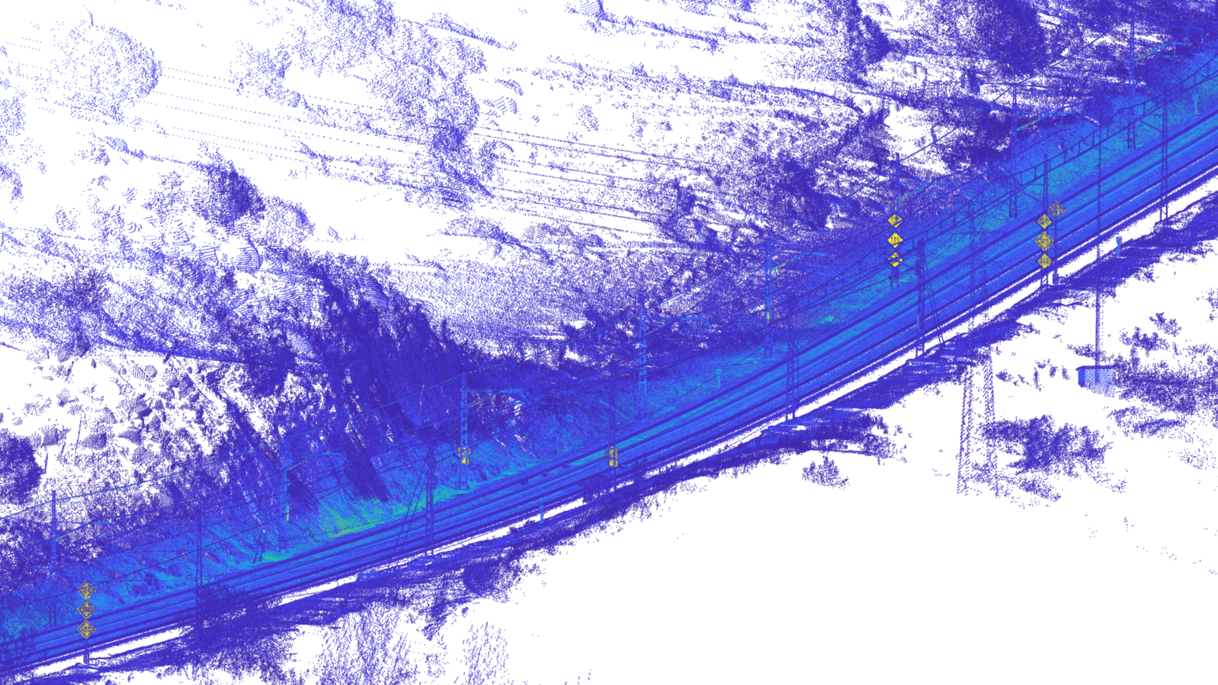

Slide 17
